Slide 1
Systèmes Distribués
Introduction

Slide 2
Plan du cours
Définitions d'un système distribué
Transparences des SD
Ouvertures
Passages à l'échelle
Conceptions des SD
Architectures DOS et NOS
Architectures multi-tiers
Problématique - architecture client/serveur
Middleware

Slide 3
Ordinateurs en réseau
Vous avez déjà vu
Développement web (L2)
Réseaux (L3)
Systèmes d'informations (L3)
Administration des systèmes et réseaux (L3)
Bases de données (M1)
…
Alors ...

Slide 4
Qu'est ce qu'un système distribué ?
Un système distribué est :
Une collection d'ordinateurs indépendants qui, pour un utilisateur, ne font qu'un seul système cohérent
Dans le monde des ordinateurs
Le réseau de l'université
Le portail et ses services
SETI@home
Recherche d'intelligence extraterrestre
GRID
Infrastructure de calcul distribué
Dans la vie de tout les jours
WWW, P2P (Emule, Vuze …)
Banques (distributeurs automatiques)
Billetterie et réservations
Cloud Computing
...

Slide 5
Buts/Propriétés d'un système distribué
Connexion des utilisateurs ou ressources
partage des ressources
Transparence de la distribution
se présenter comme un seul système cohérent
Ouverture
utilisation de standards
Extensibilité
passage à l'échelle

Slide 6
Partage des ressources
Ressources typiques
Imprimantes, ordinateurs, puissance de calcul, données ...
Pourquoi partager
Plus économique (partager des ressources couteuses)
Ubiquité
Permet la collaboration
Echange de fichiers, mail, documents, audio/vidéo ...
Quelques problèmes avec le partage
Sécurité, protection, authentification ...

Slide 7
Transparence dans des SD
Paraître à l'utilisateur comme un seul et unique ordinateur
Accès | Cacher les différences dans la représentation et l'accès des ressource
Localisation | Cacher la localisation des ressources
Migration | Cacher le fait qu'une ressource peut changer de localisation
Délocalisation | Cacher le fait qu'une ressource peut être déplacée pendant son utilisation
Réplication | Cacher le fait qu'une ressource peut être dupliquée en plusieurs localisations
Concurrence | Cacher le fait qu'une ressource peut être utilisée par différents utilisateurs en même temps
Faille | Cacher les pannes du système et le rétablissement des ressources

Slide 8
Degré de transparence
Vouloir un SD complètement transparent est peut être exagéré
Les utilisateurs peuvent être sur différents continents
Avec des contextes différents
Cacher toutes les pannes du réseau ou des nœuds est impossible
On ne peut pas distinguer un nœud lent d'un nœud en panne
Le serveur a effectué la tache avant le crash ?
Une transparence totale coûte en performance et expose la distribution du système
Garder des caches Web exactement à jour
Faire les écritures immédiatement sur les disques
Notion de TCAO
(Travail Cooperatif Assisté par Ordinateur)
CSCW

Slide 9
Ouverture des systèmes distribués
Les systèmes distribués ouverts
Être capable d'interagir avec des services d'autres systèmes ouvert, sans se soucier de l'environnement sous-jacent
Doivent être conformes à des interfaces bien définies
Doivent être interopérables
Aboutir à l'ouverture reste difficile
Au moins, rendre les SD indépendant de l'hétérogénéité de l'environnement sous-jacent
Matériels
Plateformes
Langages
Proposer des API de haut niveau
Middleware
RMI, CORBA, Services Web, …

Slide 10
Passage à l'échelle
Selon trois dimensions différentes
Taille
Le nombre d'utilisateurs et de processus
Géographique
La distance maximale entre les participants
Administrative
Nombre d'administrations qui partage le SD
Observations
La plupart des systèmes gèrent la dimension taille avec des serveurs puissants
Les dimensions géographique et administrative deviennent de nos jours de plus en plus importantes
Généralement le passage à l'échelle réduit les performances

Slide 11
Techniques de passage à l'échelle
Réduire les temps de latence
Éviter d'avoir à attendre et faire autre chose
Utiliser des communications asynchrones
Avoir des gestionnaires séparés pour les réponses
Distribution
Partitionnement des données et du calcul sur plusieurs machines
Déplacer les calculs sur les clients (ex. applets Java)
Système d'informations décentralisés (ex. WWW)

Slide 12
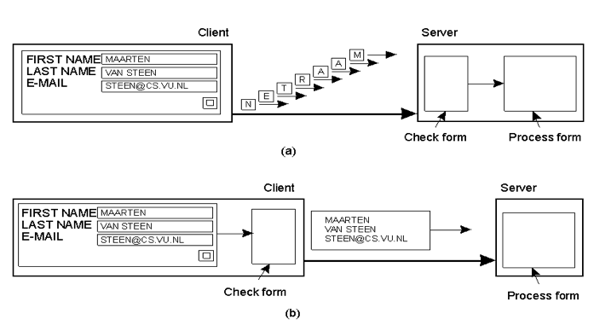
Techniques de passage à l'échelle
Exemple

Slide 13
Techniques de passage à l'échelle
Réplication
Faire en sorte que différentes copies de données soient disponibles sur différentes machines.
Exemples
Dupliquer les serveurs de fichiers et les bases de données
Sites Web miroirs
Caches Web (sur navigateur et proxys)
Observation
Avoir des copies multiples (cachées ou dupliquées ), amène à des inconsistances : modifier une copie la rend différente des autres
Avoir toujours des copies consistantes requière une synchronisation globale à chaque modification
La synchronisation globale exclue des solutions à grandes échelles
On peut tolérer des inconsistances, on peut réduire le besoin d'avoir recours aux synchronisations globales, mais ceci dépend de l'application

Slide 14
Développement des SD
Les hypothèses à ne jamais faire
Le réseau est fiable
La latence est nulle
La bande passante est illimité
Le réseau est sûr
La topologie ne change pas
Il n'y à qu'un seul administrateur
Le transport ne coûte rien
Le réseau est homogène

Slide 15
Architectures
Matériel
Multi-processeurs
Mémoire partagée
Plusieurs processeurs
Multi-ordinateurs
Chaque machine dispose de sa mémoire
Communication par réseaux
Systèmes d'exploitation
DOS (distributed operating system )
Multi-processeurs (tout OS moderne)
Multi-ordinateurs (ex. PVM - Parallel Virtual Machine )
NOS (network operating system )
Multi-ordinateur (OS classique + services réseau)
Conception / Développement de SD
API Réseau
Sockets
Middleware
RPC (Remote Procedure Call)
MOM (Message Oriented Middleware)

Slide 16
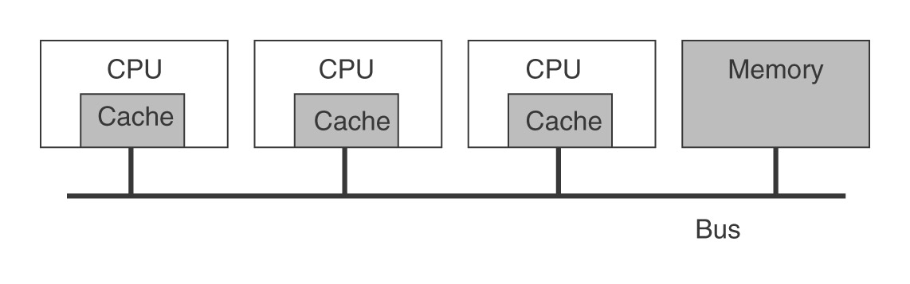
Architecture multi-processeurs + DOS
Composants
Une mémoire partagée
Processus, threads
Protection contre les accès concurrents

Slide 17
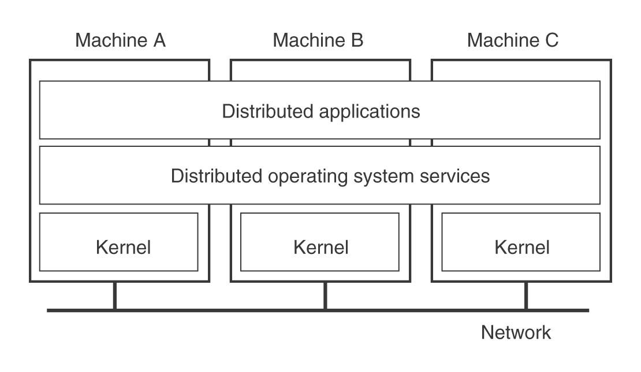
Architectures multi-ordinateurs + DOS
Le DOS donne l'illusion d'une architecture multi-proc
Une mémoire partagée, un système de fichier et plusieurs proc

Slide 18
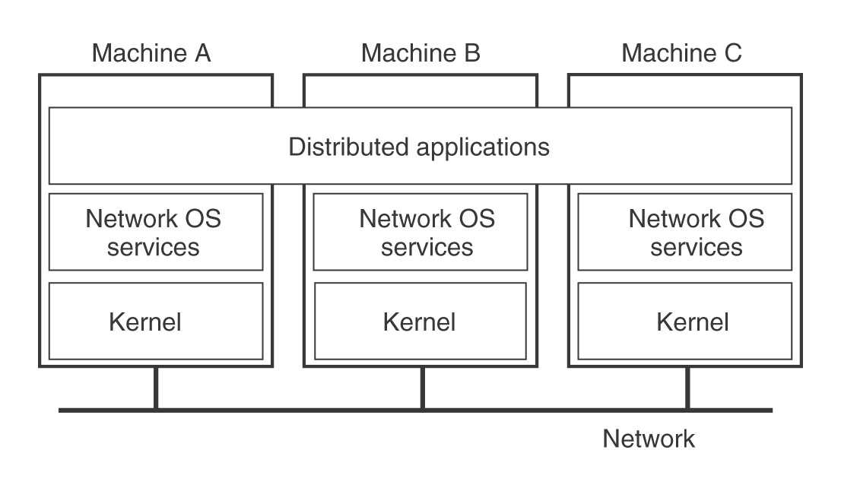
Architectures multi-ordinateurs + NOS
Machines hétérogènes sur un réseau
Services disponibles sur le réseau
d'autres machines, serveurs …

Slide 19
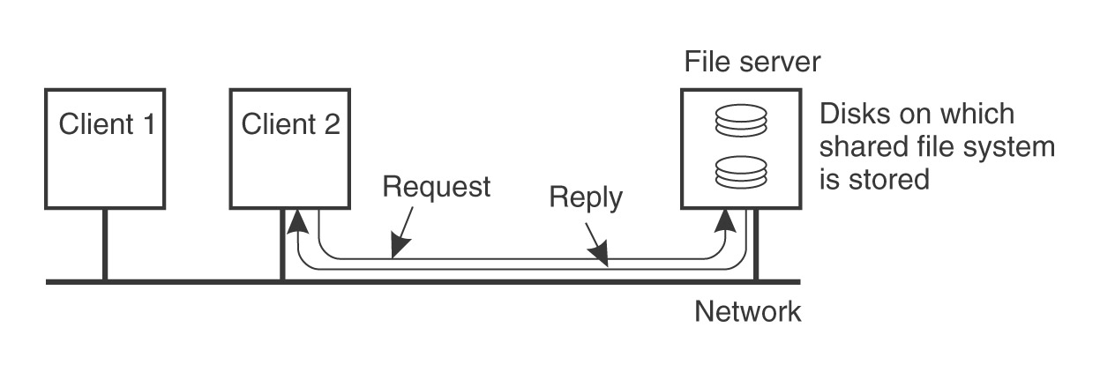
Architectures multi-ordinateurs + NOS
Exemples
Serveurs de fichiers
Les clients montent les disques partagés et les utilisent comme des disques locaux
Connexion à distance (rlogin, ssh)
Utiliser les ressources (processeur, mémoire etc) d'une machine distante

Slide 20
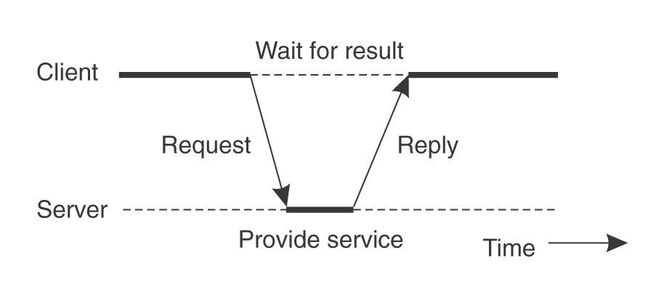
Conception / Développement de SD Architecture client / serveur
Fondée sur
L'envoi de requête par le client
Et la réponse du serveur

Slide 21
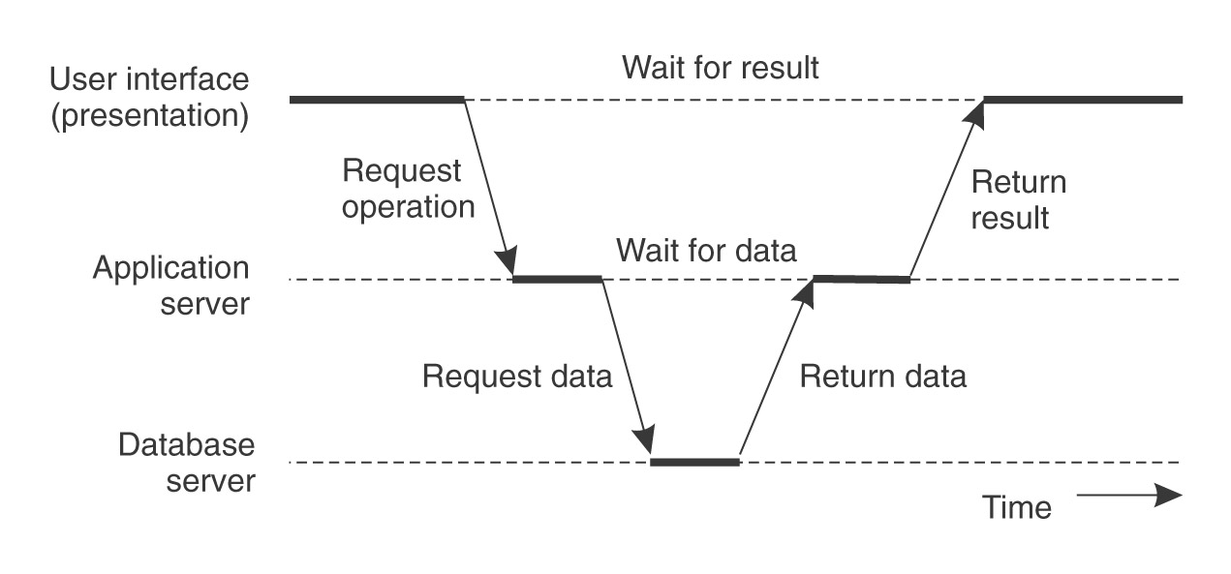
Architectures multi-tiers
Le serveur joue le rôle d'un client

Slide 22
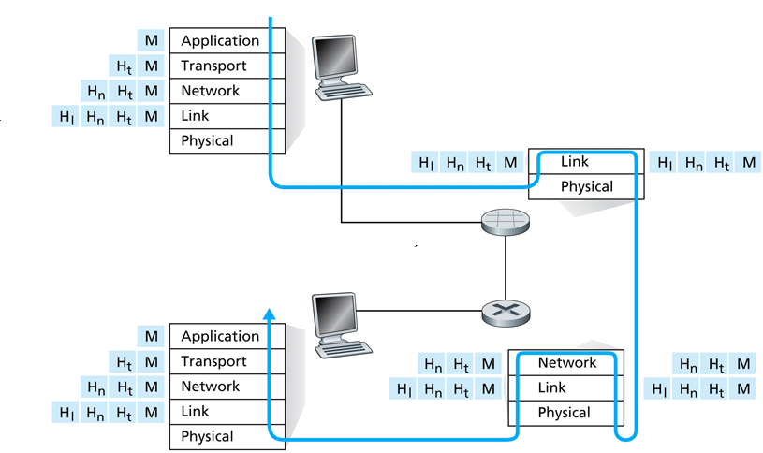
Communication inter-processus
Système distribué
plusieurs processus qui s'échangent des messages sur un réseau
La communication est au cœur de tous système distribué
Rappels sur les réseaux

Slide 23
Modèle de couches internet
Couche application
Implante le protocole réseau de l'application
Achemine le message vers le processus destinataire
Couche transport
Découpe le message en segment
Achemine le segment vers la machine destinataire
Couche réseau
Achemine un paquet vers le prochain routeur
Couche liaison
Achemine une trame vers le prochain nœud réseau
Détection d'erreurs
Couche physique
Transforme l'information en signal (électrique, radio, optique)

Slide 24
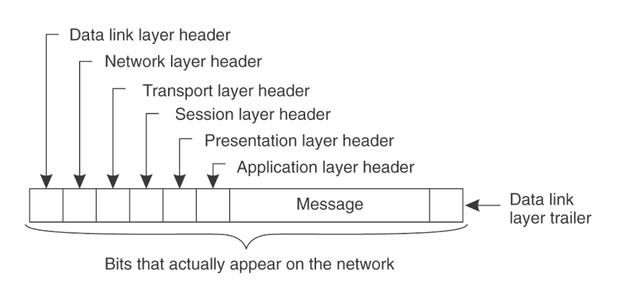
Encapsulation

Slide 25
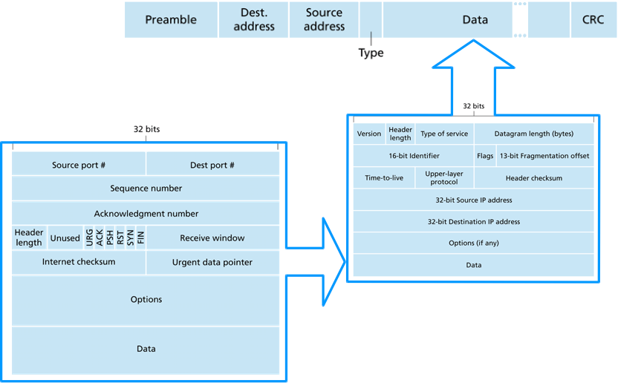
Exemple d'encapsulation
Trame Ethernet (couche liaison)
Segment TCP (couche transport)
Datagramme IP (couche réseau)

Slide 26
Protocoles de la couche transport
La couche transport est du point de vue du développeur la couche la plus basse
Offre de primitives
D'ouverture et fermeture de connexion
D'écriture et lecture dans et depuis une connexion
Service orienté connexion (protocole TCP)
Basé sur des accusés de réception et retransmission
Ex. mail, web, ftp ...
Service sans connexion (protocole UDP)
Arrive plus vite, mais on ne sait pas si ça arrive
Ex. téléphonie, vidéo conférence, streaming ...
Choisir entre ces deux services dépend de l'application

Slide 27
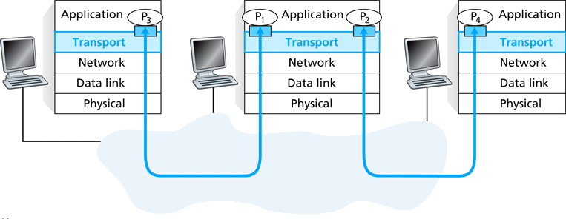
Sockets
Sockets
Les bouts d'une connexion entre deux processus
Forment un canal d'échange
Liées à un numéro de port qui identifie le processus

Slide 28
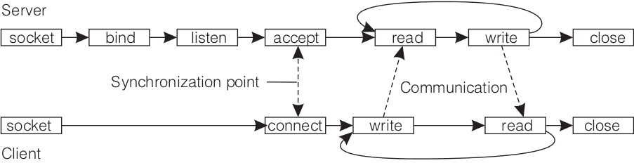
Programmation réseaux
API de programmation sockets

Slide 29
Sockets en Java
Avec TCP
Transmission Control Protocol
Mode connecté (fiable)
Avec UDP
User Datagram Protocol
Mode non connecté
pas d’assurance sur la réception de l’information, l’ordonnancement
Possibilité de Multicast
Diffusion simultanée d’information à plusieurs destinataires
Utilisé pour le Multimédia
Transmission rapide de données de même nature en paquets

Slide 30
TCP en Java
Serveur :
int PORT = 6666 ;
ServerSocket serverSocket = new ServerSocket(PORT) ;
System.out.println("Serveur Prêt") ;
Socket socket = serverSocket.accept() ;
System.out.println("Client connecté");
InputStream stream = socket.getInputStream() ;
BufferedReader reader = new BufferedReader(new InputStreamReader(stream)) ;
String line = "" ;
int i = 0 ;
while ( (line = reader.readLine()) != null){
System.out.println("MSG "+ ++i + " : " + line);
}
socket.close() ;

Slide 31
TCP en Java
Client :
Socket socket = new Socket("localhost", PORT) ;
PrintWriter writer = new PrintWriter(socket.getOutputStream()) ;
writer.print("Bonjour\n") ;
writer.flush() ;
socket.close() ;

Slide 32
UDP en Java
Serveur :
DatagramSocket socket = new DatagramSocket(PORT) ;
byte[] sendbuffer = null ;
byte[] receivebuffer = new byte[256] ;
DatagramPacket receivePacket = new DatagramPacket(receivebuffer, receivebuffer.length) ;
DatagramPacket sendPacket = null ;
while(true){
System.out.println("Serveur en attente") ;
socket.receive(receivePacket) ;
System.out.println(new String(receivePacket.getData())) ;
InetAddress address = receivePacket.getAddress() ;
int port = receivePacket.getPort() ;
sendbuffer = ("Vous etes connecte depuis " + address
+ " et sur le port " + port).getBytes() ;
sendPacket = new DatagramPacket(sendbuffer, sendbuffer.length, address, port) ;
socket.send(sendPacket) ;
}

Slide 33
UDP en Java
Client
InetAddress address = InetAddress.getByName("localhost") ;
DatagramSocket socket = new DatagramSocket() ;
byte[] buffer = "Bonjour".getBytes() ;
DatagramPacket sendPacket = new DatagramPacket(buffer, buffer.length,
address, ServeurUDP.PORT) ;
buffer = new byte[256] ;
DatagramPacket receivePacket = new DatagramPacket(buffer, buffer.length,
address, ServeurUDP.PORT) ;
socket.send(sendPacket) ;
System.out.println("Client en attente");
socket.receive(receivePacket) ;
System.out.println(new String(receivePacket.getData())) ;
socket.close() ;

Slide 34
Multicast en Java
Serveur :
int PORT = 4666 ;
String GROUP_ADRESS_NAME = "230.0.0.2" ; // adresse multicast
DatagramSocket socket = new DatagramSocket() ;
byte[] buffer = "Hellooo".getBytes() ;
InetAddress group = InetAddress.getByName(GROUP_ADRESS_NAME) ;
DatagramPacket sendPacket = new DatagramPacket(buffer, buffer.length, group, PORT) ;
socket.send(sendPacket) ;

Slide 35
Multicast en Java
Client :
int PORT = 4666 ;
String GROUP_ADRESS_NAME = "230.0.0.2" ; // adresse multicast
InetAddress group = InetAddress.getByName(GROUP_ADRESS_NAME) ;
MulticastSocket socket = new MulticastSocket(PORT) ;
socket.joinGroup(group) ;
byte[] buffer = new byte[256] ;
DatagramPacket receivePacket = new DatagramPacket(buffer, buffer.length) ;
socket.receive(receivePacket) ;
System.out.println(new String(receivePacket.getData()));

Slide 36
Servir plusieurs clients
Serveur :
int PORT = 6666 ;
String END_OF_MESSAGE = "END_OF_MESSAGE" ;
ServerSocket serverSocket = new ServerSocket(PORT) ;
while (true){
System.out.println(new Date() + " -> Serveur Prêt") ;
Socket socket = serverSocket.accept() ;
System.out.println(new Date() + " -> Client connecté");
InputStream stream = socket.getInputStream() ;
BufferedReader reader = new BufferedReader(new InputStreamReader(stream)) ;
String line = "" ;
int i = 0 ;
while ( (line = reader.readLine()).compareTo(END_OF_MESSAGE) != 0 ){
System.out.println("MSG "+ ++i + " : " + line);
}
PrintWriter writer = new PrintWriter(socket.getOutputStream()) ;
writer.print(”HELLOOOO\n") ;
writer.flush() ;
try {
Thread.sleep(20000) ;
} catch (InterruptedException e) {
e.printStackTrace();
}
socket.close() ;
}

Slide 37
Servir plusieurs clients
Client :
int PORT = 6666 ;
String END_OF_MESSAGE = "END_OF_MESSAGE" ;
System.out.println(new Date() + " -> Client démarré") ;
socket = new Socket("localhost", PORT) ;
System.out.println(new Date() + " -> Client connecté") ;
PrintWriter writer = new PrintWriter(socket.getOutputStream()) ;
writer.print("Bonjour\n") ;
writer.flush() ;
writer.print(END_OF_MESSAGE + "\n") ;
writer.flush() ;
InputStream stream = socket.getInputStream() ;
BufferedReader reader = new BufferedReader(new InputStreamReader(stream)) ;
String line = "" ;
while ( (line = reader.readLine()) != null){
System.out.println(new Date() + " -> Recu du serveur " + " : " + line);
}
socket.close() ;

Slide 38
Communication inter-processus
Des problèmes
Le traitements des requêtes est bloquant
Il peut y avoir latence du réseau
Passage à l’échelle
Basée sur l'échange de messages bien formés
Protocole ?
Format des données ?
…
Des solutions
Traitements simultanés
Mise en œuvre de Threads
Plus globalement : « standardisation » des échanges
Middleware

